Slide 1
NHIỆT LIỆT CHÀO MỪNG
Quý thầy giáo, cô giáo về dự giờ
MÔN: TOÁN
Lớp 1A

Slide 2
CỨU HỎA

Slide 3
Đọc số: 45
–
Bốn mươi lăm

Slide 4
Có bao nhiêu khối lập phương?
30 khối lập phương

Slide 5
Có mấy chục
quả trứng?
3 chục

Slide 6
Đọc số: 34
ba mươi tư

Slide 7
Có mấy chục quả bóng bay ?
5 chục

Slide 9
Toán
Bài 48: Luyện tập

Slide 10
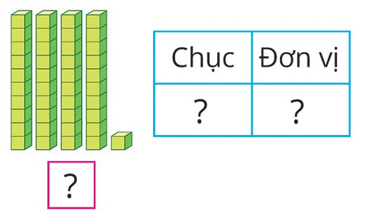
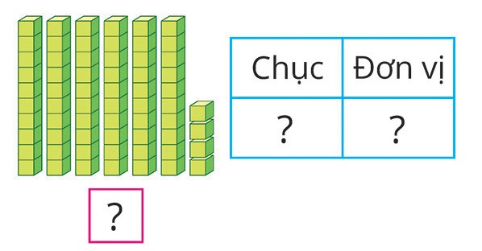
1.Điền số thích hợp vào ô trống
a)
b)
4
1
6
4
41
64

Slide 11
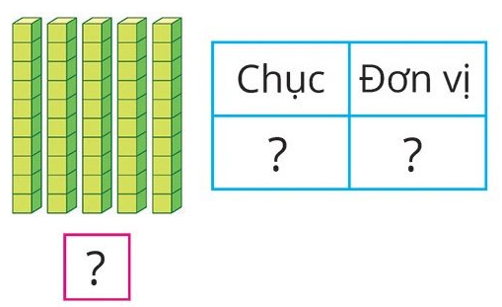
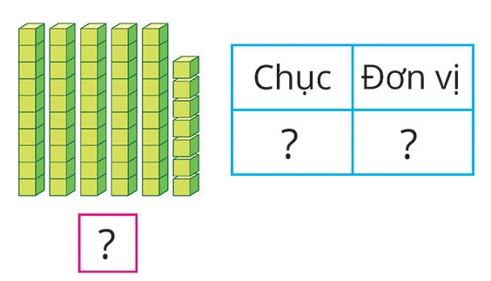
c)
d)
5
0
5
7
50
57

Slide 12
2. Trả lời câu hỏi:
Số 27 gồm mấy chục và mấy đơn vị?
Số 27 gồm 2 chục và 7 đơn vị
Số 63 gồm 6 chục và 3 đơn vị
Số 63 gồm mấy chục và mấy đơn vị?
Số 90 gồm 9 chục và 0 đơn vị
Số 90 gồm mấy chục và mấy đơn vị?

Slide 13
46
88
5
2

Slide 14
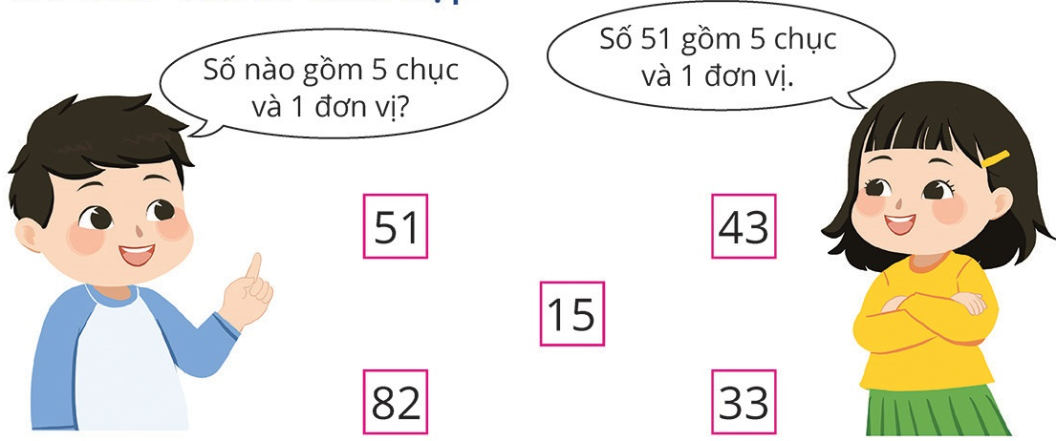
3. Trò chơi: “ Tìm số thích hợp”

Slide 15
33
15
82
43

Slide 16
5. Xem tranh rồi đếm số quả mỗi loại?

Slide 17
32
54
50
70

Slide 18
CHƠI TRỐN TÌM
CÙNG BẠCH TUYẾT VÀ 7 CHÚ LÙN

Slide 19
Bắt đầu!
Số 51 gồm
A. 5 chục 2 đơn vị
B. 5 chục 3 đơn vị
C. 5 chục 1 đơn vị
HẾT GIỜ
ĐÚNG RỒI

Slide 20
Bắt đầu!
Số 11 gồm
A.1 chục 0 đơn vị
B. 1 chục 1 đơn vị
C. 2 chục 1 đơn vị
HẾT GIỜ
ĐÚNG RỒI

Slide 21
Bắt đầu!
Số 32 gồm
A. 2 chục 3 đơn vị
B.3 chục 2 đơn vị
C.3 chục 1 đơn vị
HẾT GIỜ
ĐÚNG RỒI

Slide 22
Bắt đầu!
Số 66 gồm
A. 5 chục 2 đơn vị
B.6 chục 3 đơn vị
C. 6 chục 6 đơn vị
HẾT GIỜ
ĐÚNG RỒI

Slide 23
CỦNG CỐ- DẶN DÒ

